Slide 1
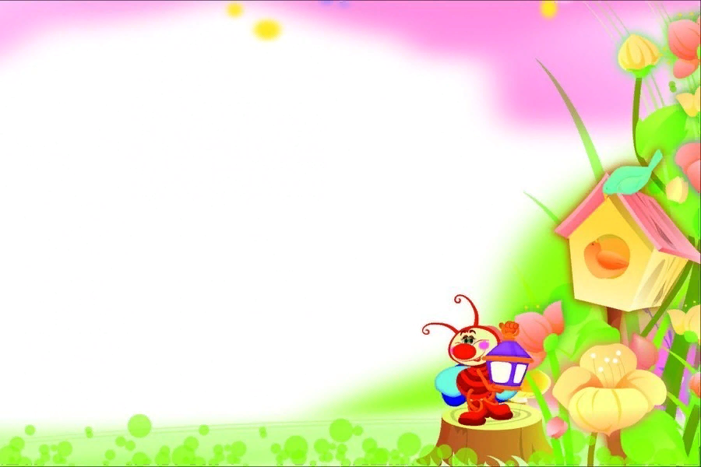
Презентация по аппликации на тему: «Мир, труд, май»
Выполнила:
воспитательгруппы № 6 Леванова Инна Григорьевна

Slide 2
Аппликация к 1 мая «Голуби над городом»
Люди на улице
Подняли головы:
Голуби, голуби,
Белые голуби,
Шумом их крыльев
Город наполнен,
Людям о мире
Голубь напомнил.
Голуби — прекрасные белые птицы, которые символизируют мир на земле! Замечательную и не сложную поделку можно сделать с детьми, которая отлична подойдет к празднику 1 мая! Мы будем использовать самодельную цветную бумагу для создания домов. А голубей мы сделаем из обычной белой бумаги, добавим им бахромы и украсим ватными дисками. Так они смотрятся фактурнее и добавляют аппликации объём.

Slide 3
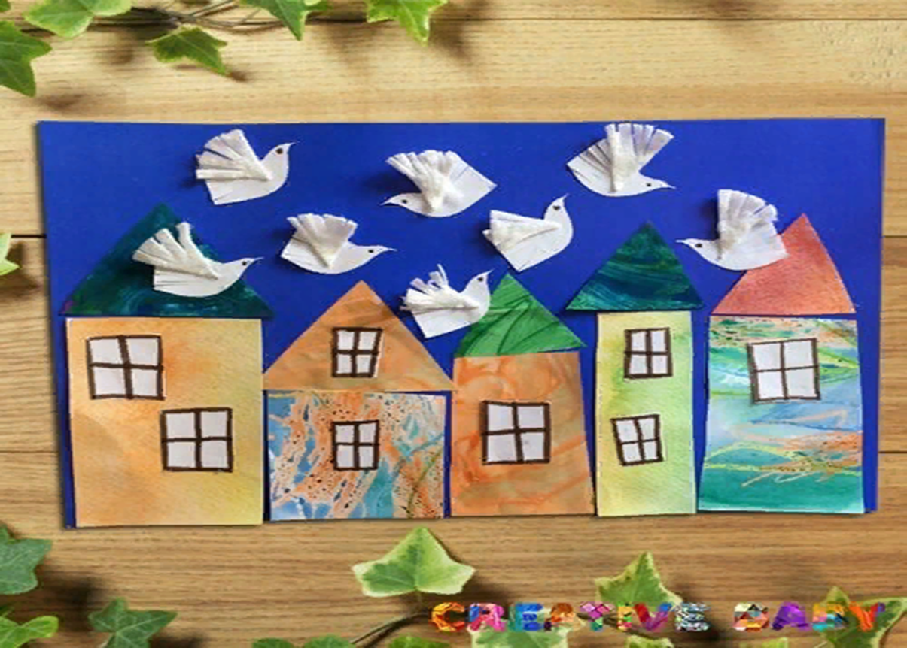

Slide 4
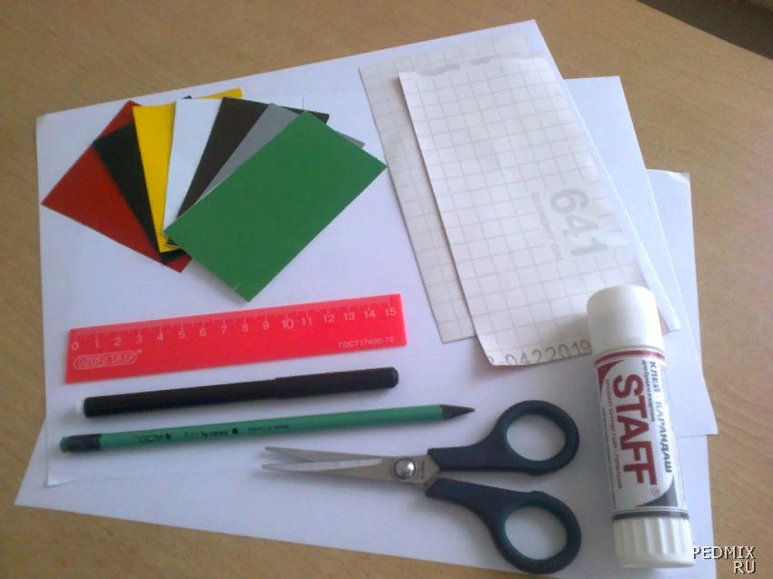
МАТЕРИАЛЫ:
-лист цветного картона синего цвета;
-ватные диски;
-белая бумага;
-фломастер черного цвета;
-ножницы;
-клей ПВА;
-фактурная (или цветная) бумага.

Slide 5
КАК СДЕЛАТЬ: 1 этап
Для домиков мы будем использовать остатки разной самодельной фактурной бумаги. Вы можете попросить ребенка сделать свою цветную фактурную бумагу разными материалами (восковые мелки, гуашь, акварель) или использовать готовую цветную бумагу разных цветов.

Slide 6
2 этап
Вырежьте из цветной бумаги детали для домиков разных размеров (прямоугольники и треугольники-крыши)

Slide 7
3 этап
Приклейте домики на фон.

Slide 8
4 этап
Из белой бумаги вырежьте прямоугольные окошки разных размеров. Черным фломастером нарисуйте рамочки в окошках.

Slide 9
5 этап
Приклейте окошки на домики.

Slide 11
6 этап
Из белой бумаги вырежьте тельца голубей. Ножницами сделайте им бахрому на хвостиках.

Slide 12
7 этап
Из ватных дисков вырежьте крылышки для голубей.

Slide 13
8 этап
Приклейте крылышки голубям и нарисуйте глазки фломастером.

Slide 14
9 этап (заключительный)
Приклейте голубей на фон.

Slide 15
Спасибо за внимание!

